Slide 1

RanD Team Project
프로젝트 명: 크툴루의 부름 기반 온라인 TRPG ORPG 플랫폼
TRPG 「Call of Cthulhu」 룰을 Unity로 구현한 온라인 롤플레잉 게임

Slide 2
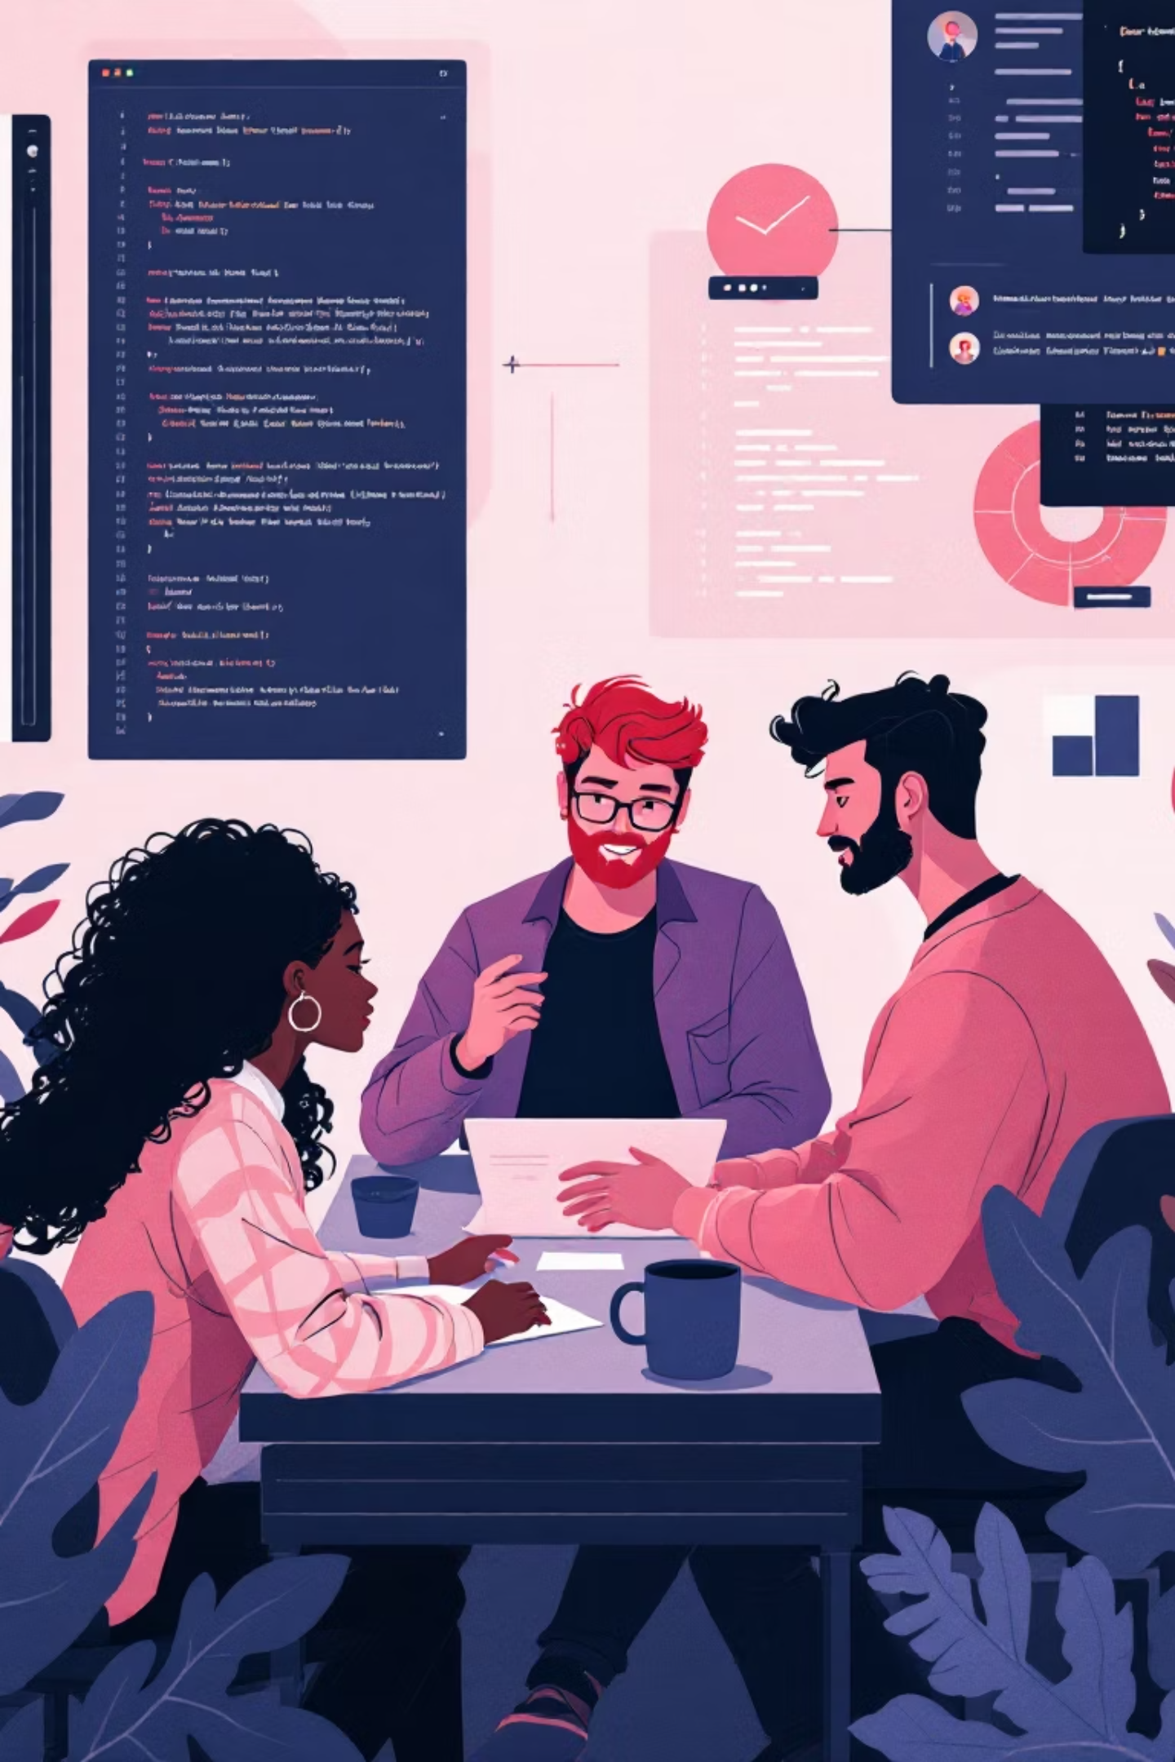
팀 구성 및 역할
팀명: RandD
개별 역할 예시
팀원: 김동현, 이현수, 임나리
클라이언트/Unity 개발
공통 역할: 기획, 시스템 설계, 테스트
서버·DB 연동 및 데이터 구조 설계
UI/UX 디자인 및 화면 구성

Slide 3
프로젝트 배경과 문제 정의
높은 진입장벽
시간·장소 제약
TRPG는 스토리텔링과 롤플레이가 강점인 게임 장르
오프라인 모임이 필요해 시간·장소 제약이 큼
하지만 룰이 복잡하고 준비 과정이 길어 진입장벽이 높음
느린 플레이 속도
전용 플랫폼 부족
수동 주사위 계산, 캐릭터 시트 관리 등으로 플레이 속도가 느려짐
원격에서 안정적으로 TRPG를 즐길 수 있는 전용 플랫폼이 부족

Slide 4




프로젝트 목표
쉬운 접근성
플레이 편의성 향상
누구나 쉽게 접속·참여할 수 있는 온라인 TRPG 환경 제공
룰 적용, 주사위 굴림, 캐릭터 관리 자동화로 플레이 편의성 향상
분위기 유지
지속형 관리
크툴루의 부름 특유의 공포·미스터리 분위기를 유지하는 UI/연출
장기 캠페인도 가능한 지속형 세션·캐릭터 관리 구조 구축

Slide 5
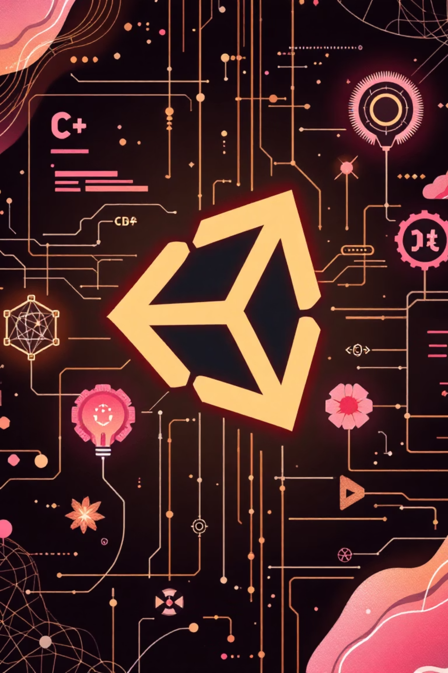
개발 환경 및 사용 기술
게임 엔진: Unity
네트워크 기반 ORPG 구조를 염두에 둔 클라이언트–데이터 연동
개발 언어: C#
데이터 관리: 계정, 방 정보, 캐릭터 정보 저장 구조 설계
향후 모바일·웹 등 멀티 플랫폼 확장을 고려한 설계

Slide 6




시스템 구조 및 전체 흐름
타이틀 화면
로그인/방 선택
로비
인게임
클라이언트: 채팅, 주사위, 캐릭터 시트 UI 처리
데이터 저장소: 계정·캐릭터·방 정보를 저장·조회
GM(게임 마스터)와 플레이어가 동일 세션에 접속해 TRPG 진행
텍스트 기반 UI를 중심으로 한 ORPG 형태

Slide 7

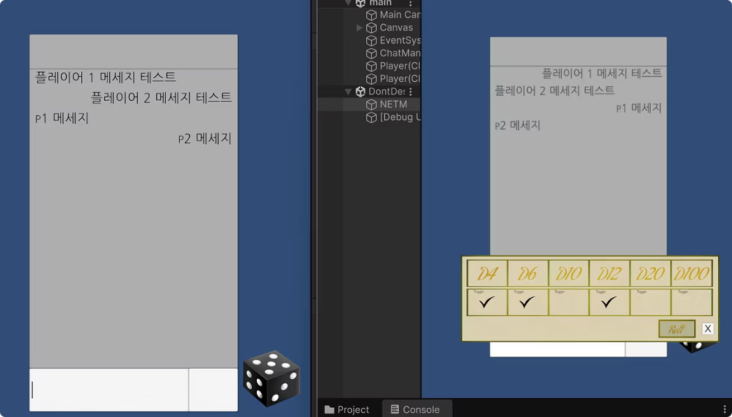
주요 기능 1 – 채팅·주사위·판정
텍스트 기반 세션
자동 주사위 굴림
마이크 없이 텍스트 채팅만으로 TRPG 세션 진행
1D100 등 다양한 주사위를 버튼 클릭으로 자동 굴림
GM의 상황 설명, 플레이어 선언, 판정 결과를 채팅으로 표현
결과를 채팅창에 자동 출력해 모든 참가자와 공유
수동 계산 시간을 줄여 플레이 템포와 몰입감을 유지

Slide 8
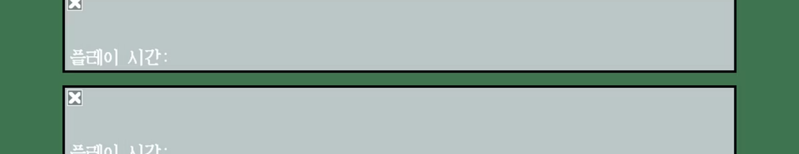
주요 기능 2 – 캐릭터 시트·방 관리
캐릭터 시트 관리
방 관리 기능
능력치, HP, SAN 등 크툴루의 부름 캐릭터 정보를 화면에서 관리
방 생성, 입장, 퇴장 기능을 통해 세션 단위 관리
GM/플레이어 권한 구분 및 인원 제한 등 방 관리 기능 제공
세션 종료 후에도 캐릭터 데이터가 유지되도록 저장
다른 시나리오·캠페인에도 동일 캐릭터로 재사용 가능

Slide 9

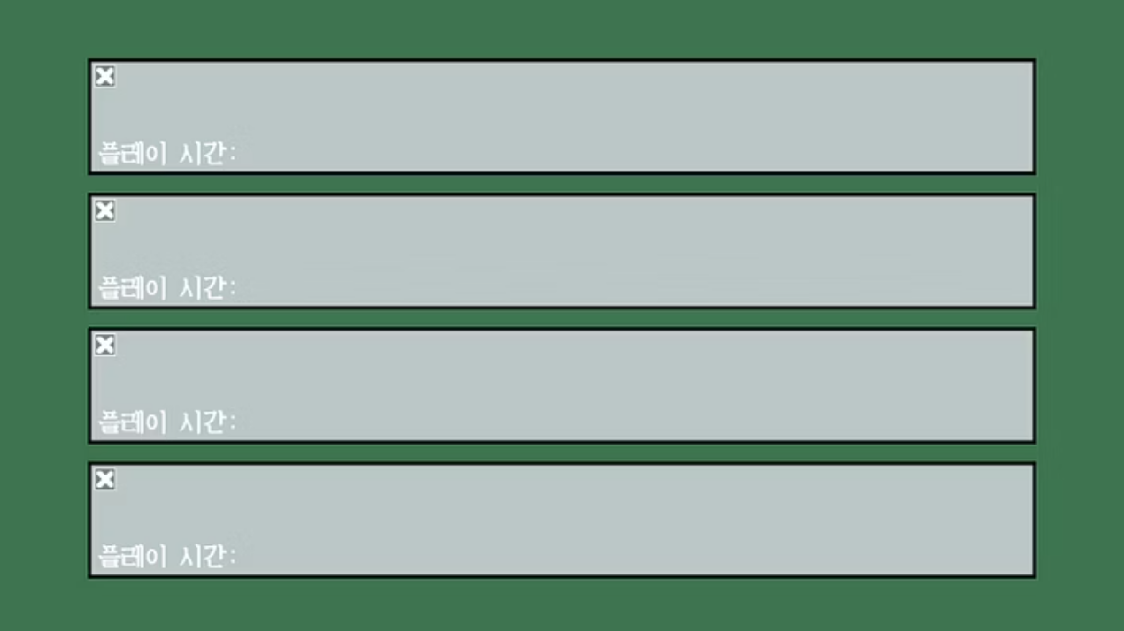
UI 예시 – 타이틀 / 로비 화면
타이틀 화면
로비 화면
첨부된 타이틀 이미지를 메인으로 사용
첨부된 로비 이미지를 기반으로 방 리스트 구성
중앙에 「Call of Cthulhu」 로고와 크툴루 실루엣 배치
여러 개의 방(세션) 슬롯과 플레이 시간·상태 표시 영역 제공
공포·미스터리 분위기의 색상과 폰트로 브랜드 아이덴티티 강화
사용자가 원하는 방을 직관적으로 선택·입장할 수 있는 구조

Slide 10

기대 효과 및 결론·향후 계획
TRPG 입문자를 위한 쉽고 직관적인 체험·학습 채널 제공
기존 TRPG 유저가 온라인으로 세션을 개설·참여하기 용이
시간·장소 제약을 줄여 플레이 빈도와 접근성을 향상
결론: Unity 기반 ORPG로 크툴루의 부름 TRPG를 온라인에서 구현
향후 계획
모바일/웹 버전 클라이언트 개발
다른 TRPG 시스템(D&D 등) 룰 추가 지원
음성 채팅, 플레이 로그 리플레이, 자동 백업 기능 등 단계적 확장

